Slide 1
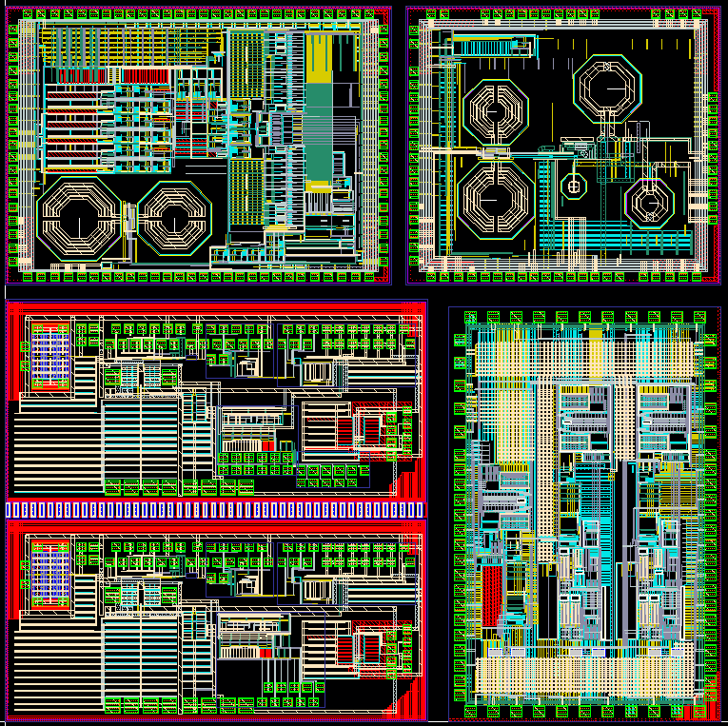
HM2301 TSMC180 고려대 이형민교수님
Sensor Driver and Readout SoC
for Microplastic Detection
미세플라스틱 검출을 위한
센서 드라이버 및 Readout SoC
RF Sensor Driver
for Microplastic Detection
미세플라스틱 검출을 위한
RF 센서 드라이버
Sensor Readout IC
for Measuring the Bladder
pressure and Intraurethral
pressure
방광압 및 요도내압 측정용 센서 Readout IC
RF Energy Harvesting System
with Adaptive Charging Function
적응형 충전 방식의
RF 에너지 하베스팅 시스템

